Slide 1
dian随访助手卵巢癌病人随访功能设计与实现
种 子 班 工 程 训 练 开 题 答 辩
汇 报 人 ：
项 目 组 ：
指导老师：
汇报时间：
赵展
智慧医疗组
黑晓军
2023.10.26

Slide 2
汇报提纲
项目总览
本人拟完成的项目组工作
本人拟参与的队委会&种子班工作
总结

Slide 3
第一部分：项目总览

Slide 4
项目总览
项目名称：智慧医疗
项目来源：同济医院
项目指导老师：黑晓军老师
组长：后端：凌晨，前端：许正达
组员信息：凌晨 许正达 任哲峰 房轩宇 郑祥赐 何其锴 张锦昊 汪嘉诚 赵展
本人项目组角色：后端开发人员

Slide 5
选题与所在项目组的关系
本人所在项目组本学期拟完成的任务
赵展：
诊疗单相关功能和移交群主功能
赵展：
卵巢癌患者的相关随访功能
凌晨：
全局搜索、OCR
1.5版本
1.6版本
1.7版本…
汪嘉诚：
上传和获取不良反应表单功能
郑祥赐：
可视化后端管理平台

Slide 6
第二部分：本人拟完成的项目组工作

Slide 7
选题背景与动机
为什么我想研究卵巢癌病人随访功能问题？
中国妇科肿瘤发病率排行榜中卵巢癌位列前三，发病率位列第一
信息化管理是实现卵巢癌病人全程管理、动态了解患者状况的有效方法
同济医院合作医生提出相关的项目需求
治疗复查提醒
生存随访
后线治疗方案
临床试验

Slide 8
相关工作
当前的研究进展
当前临床医疗助手已实现功能：
实现群管理和对标微信的大部分聊天交流功能
消息发送（视频、消息撤回…）
群管理（成员邀请、群主管理…）
实现医生常用语功能
实现诊疗单手动提交、查询和删除的功能
TODO：目标实现功能
对一些功能优化（全局搜索聊天记录，诊疗单识别OCR，可视化管理）
聚焦医生新的需求，针对卵巢癌患者的具体服务

Slide 9
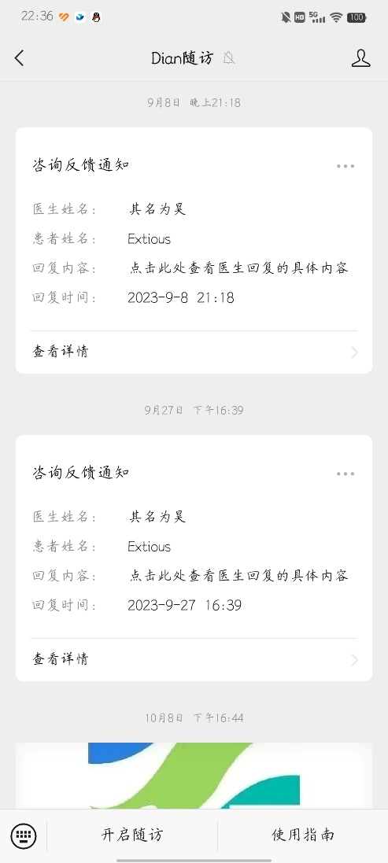
本人拟完成工作1：治疗复查提醒
1. 拟解决问题
卵巢癌患者需要按期治疗，规律随访
定期提醒患者返院治疗（21天、28天、7天）
治疗结束后定期提醒复查
第一年：每月一次
第二年：每三个月一次
…
2. 拟使用方法
使用微信的公众号定期提醒
已完成模块：病人的消息提醒也是通过微信公众号进行提醒，可以适当复用
3. 如何评测结果
本地开发测试+部署测试版测试
通过后端修改时间戳进行时间的调试
医生可以给患者设置不同的提醒方案

Slide 10
本人拟完成工作2：合适临床试验搜索
1. 拟解决问题
为了鼓励卵巢癌复发的患者参加临床实验，提供搜索适合入组的临床试验接口
可以在中国临床试验注册中心和ClinicalTrials.gov（国外临床试验资源网站）中爬取数据进行搜索
2. 拟使用方法
使用现有框架：https://github.com/gocolly/colly
3. 如何评测结果
本地开发测试+部署测试版测试
患者或医生可以输入病人的情况，在临床医疗助手中获取适合入组的临床试验的链接进行深入的了解

Slide 11
本人拟完成工作3：继续推进深入了解和实现医生用户的需求
1. 拟解决问题
产品迭代需要和用户不断交流
用户一些需求尚未明确
卵巢癌后线治疗方案没有统一标准、需要进一步和用户交流
2. 拟使用方法
定期与用户沟通，获得反馈
通过视频会议或相关调研明确开发方案
3. 如何评测结果
明确需求、迭代开发

Slide 12
本人拟完成工作的时间规划
赵展：
诊疗单相关功能和移交群主功能
赵展：
卵巢癌患者定期提醒
赵展：
卵巢癌患者临床试验推荐
赵展：
跟进需求分析，迭代开发
暑假
今
11.20
12.20
学期结束

Slide 13
本人拟完成工作的亮点/难点/创新点
本人选题工作的亮点/难点/创新点
亮点：
对比现有的随访助手app，我们在现有的功能上针对医生需求又开发了更为个性化的功能，这有利于增加了产品的核心竞争力
难点：
定时提醒的方案的多样化
爬取临床试验资源的速度和安全性

Slide 14
第三部分：本人队委会及种子班工作

Slide 15
本人队委会及种子班工作
队委会工作
人资部：人事组
轮流进行例会的签到情况统计与通报
负责微信dian团队成员数据库信息管理
种子班工作
积极参与dian团队招新工作
…

Slide 16
第四部分：总结

Slide 17
总结
项目情况
基于已有dian随访助手和用户需求，进行产品后端卵巢癌患者随访相关功能的设计和实现
本人拟完成的项目组工作
卵巢癌病人治疗及复查提醒
卵巢癌复发患者合适临床试验的推荐
跟进需求、迭代开发
本人拟完成的队委会及种子班工作
认真完成人资部人事组工作
积极参与dian团队团体活动等，为种子班及dian团队贡献自己的力量

Slide 18
工作展望
对课程期望
工程训练顺利结题
能够通过工程训练培养自己的技术的同时培养自己答辩、计划评估等能力
对项目期望
在项目开发比较完善的时候能够讲AI+医疗很好地结合
对自己期望
在根据项目需要学习相应的技术
如果项目有算法方面的需要，我也应该提升自己相关的能力

Slide 19
课程汇报结束！~
谢谢！

